Slide 2
Etkin dinlemeyi hatırlıyor muyuz?

Slide 3
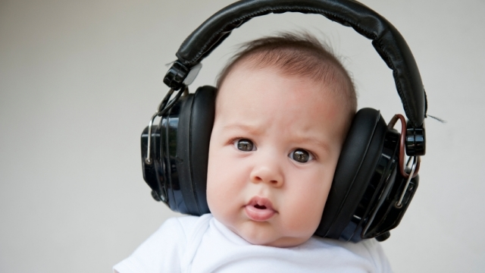
DİNLEME YANLIŞLARI
1-Papağanlık
2-Abartmak
3-Eklemek
4-Acele etmek
5-Yorum getirmek
6-Eksik söylemek
7-Küçümsemek
8-Geri kalmak

Slide 4
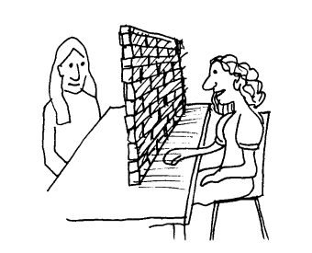
İLETİŞİM ENGELLERİ
1-Emretme, yönetme
2-Uyarma, tehdit etme
3-Ahlak dersi- vaaz verme
4-Öğüt verme, çözüm getirme
5-Mantık yoluyla inandırma, tartışma
6-Yargılama, eleştirme, suçlama
7-Övme, görüşüne katılma, teşhis koyma
8-Ad takma, gülünç duruma düşürme
9-Tahlil etme, teşhis, tanı koyma
10-Güven verme, teskin, teselli etme
11-İnceleme, araştırma, soruşturma
12-Konu değiştirme, işi alaya alma, şakacı davranma

Slide 5
Hasta sahibinin mesajı | Hekimin yanlış tutumu | Hekimin doğru tutumu
Köpeğimin kısırlaştırma ameliyatıyla ilgili çok endişeliyim. | Hayır, endişe edecek hiçbir şey yok. | Ameliyatla ilgili endişenizi anlıyorum. Size şunu söyleyebilirim…
Kedim öldüğünden beri kendimi çok yalnız hissediyorum. | Böyle hissetmenize hiç gerek yok. Başka kedi sahiplenirsiniz. | Bunca yıl birlikte vakit geçirdiğiniz kedinizi kaybetmeniz çok zor olmalı. Neden bu kadar üzgün olduğunuzu tahmin edebiliyorum.
Hasta sahibinize nasıl hissetmesi gerektiğini söylemeyin…
(Desmond ve Copeland, 2010)

Slide 6
Hassas ifade | Yerine geçebilecek ifade
Beklemelisiniz. | Sizi en kısa sürede içeriye alacağız.
Şimdi biraz sakinleşin. | Durumun sizin için pek rahat olmadığının farkındayım.
Şimdi derin bir nefes alın. | Bazı konularda kaygılandığınız belli oluyor. Sizi neyin kaygılandırdığını bana anlatırsanız sevinirim.
Şunu kavramalısınız… | Durum şu şekilde… Şu anda ilgilendiğimiz şey şu…
Anlamıyorsunuz… | Bunun üzerinden birlikte tekrar geçelim.
Bunu konuşmuştuk zaten. | Başka bir şekilde tekrar söyleyeyim.
Tamam, bir kez daha anlatıyorum. | Açıklamamı biraz daha netleştireyim.
Hayır, bunu yapamayız. | Şu andaki tedavimiz böyle… Şimdi yapabileceğimiz şey …
Bugün hiç vaktim yok. | Gelecek muayenede…
Bunu yapmadan önce şunu yapmalıyız. | Şunu yaptıktan sonra bunu yapabileceğiz.
(Desmond ve Copeland, 2010)

